Slide 1
2021 METŲ ĮSIVERTINIMAS
Mokinių apklausos rezultatai

Slide 2
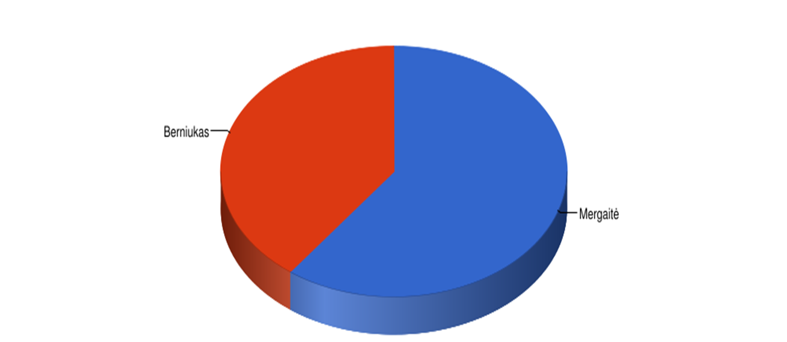
Apklausoje dalyvavo I-IV klasių mokiniai
Berniukų 40 % Mergaičių 60 %

Slide 3
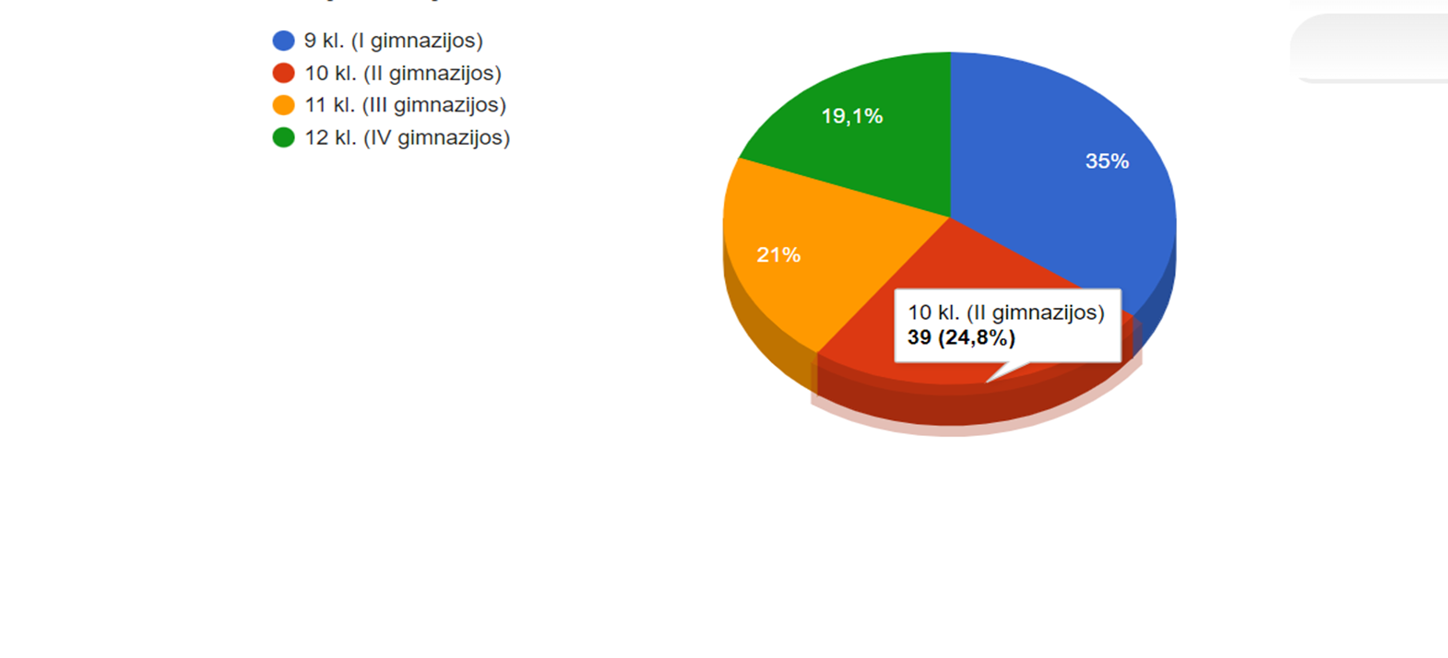
Dalyvavo apklausoje pagal klases
Daugiausia antrokų
39 %

Slide 4
Atstumas nuo namų iki mokyklos
Daugiausia gyvena arčiau negu 3km
51,9 %

Slide 5
Kelionė į mokyklą ir atgal
Ateinu pats 40,8 %
Atveža tėvai 33,2 %
Visuomeniniu transportu 26,1 %

Slide 6
1sritis.REZULTATAI STIPRYBĖS
1.Aš priimu kitus žmones tokius, kokie jie yra. 3,46
2.Mokytojai, klasės vadovas mus informuoja apie klasės mokinių mokymosi rezultatus ir pasiekimus. 3,16

Slide 7
1sritis. REZULTATAI SILPNYBĖS
1.Mano mokyklos pasiekimai yra žinomi mieste ( rajone ar šalyje).1,85
2.Aš su mokytojais planuoju, kaip mokysiuosi toliau. 2,07

Slide 8
2sritis.UGDYMAS (IS) MOKINIŲ PATIRTYS STIPRYBĖS
1.Aš suprantu mokyklos tvarką ir jos laikausi.3,34
2. Mokytojai mane vertina įvairiais būdais: pažymiais, kaupiamaisiais įvertinimais, pagyrimais, komentarais raštu ar žodžiu. 3,33

Slide 9
2sritis.UGDYMAS (IS) MOKINIŲ PATIRTYS SILPNYBĖS
1.Man patinka mokytis.2,05
2.Pamokose galiu pasirinkti įvairaus sunkumo užduotis. 2,27

Slide 10
3sritis.UGDYMO (SI) APLINKOS STIPRYBĖS
1.Pamokose naudojame įvairias mokymosi priemones (kompiuterius, planšetes, dalijamąją medžiagą, vadovėlius, ir kt.).2,67
2. Pamokose naudojamos įvairios priemonės yra įdomios. 2,64

Slide 11
3sritis.UGDYMO (SI) APLINKOS SILPNYBĖS
1.Aš mokausi ne tik klasėje, bet ir kitose mokyklos erdvėse ( pvz., mokyklos bibliotekoje, lauke, gamtoje).1,85
2.Pamokose mums užduotys parenkamos taip, kad mes dirbtume su informacinėmis technologijomis.2,08

Slide 12
4sritis.LYDERYSTĖ IR VADYBA STIPRYBĖS
1.Tėvai žino apie mano mokymosi pasiekimus, aptaria juos su mokytojais.2,86
2.Aš pasitikiu savo mokyklos vadovais.2,85

Slide 13
4 sritis. LYDERYSTĖ IR VADYBA SILPNYBĖS
1.Mes mokykloje kalbame apie tai , kokia mūsų mokykla galėtų (turėtų) būti ateityje.2,11
2.Mūsų mokytojų vedamos pamokos įdomios, šiuolaikiškos. 2,18

